Slide 1

冒險旅程的開始

Slide 2




Slide 3



Slide 4
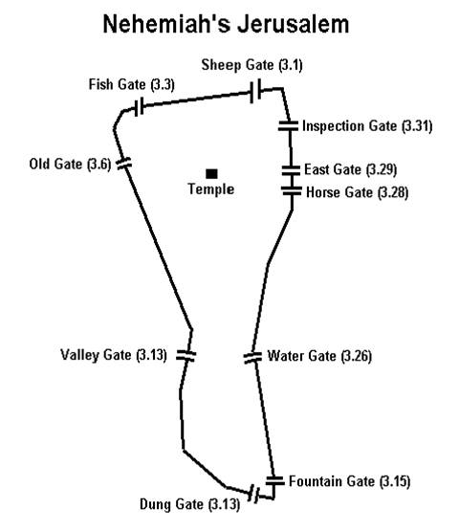
魚門

Slide 5
「魚門」很可能是早期的漁市場
伯賽大的亞蘭文意思是「漁人之家」
馬加丹的希臘文意思是「魚類加工之地」

Slide 6
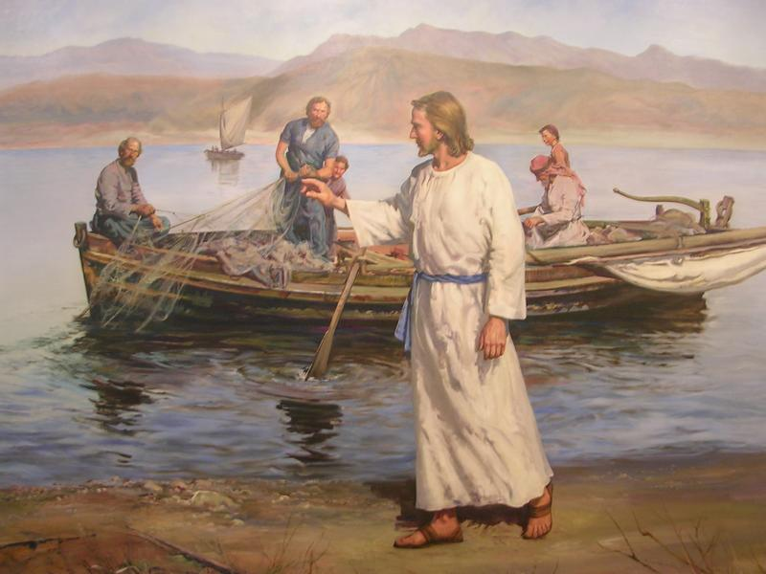
把船開到水深之處，下網打魚。

Slide 7
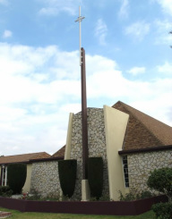
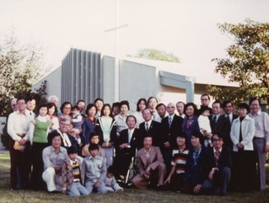
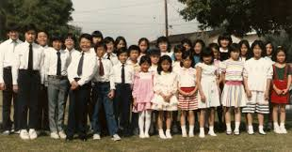
1978 柑縣台灣基督長老教會成立堂會

Slide 8
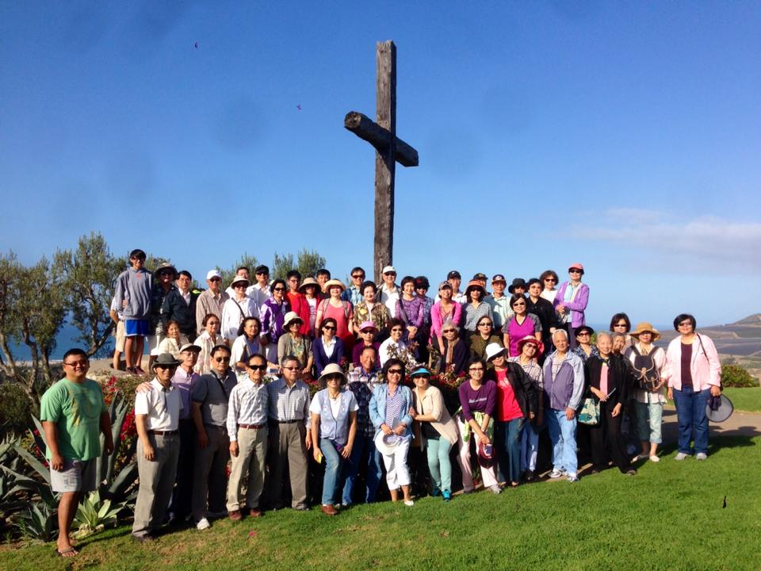
開往水深處 得人如得魚

